Slide 1
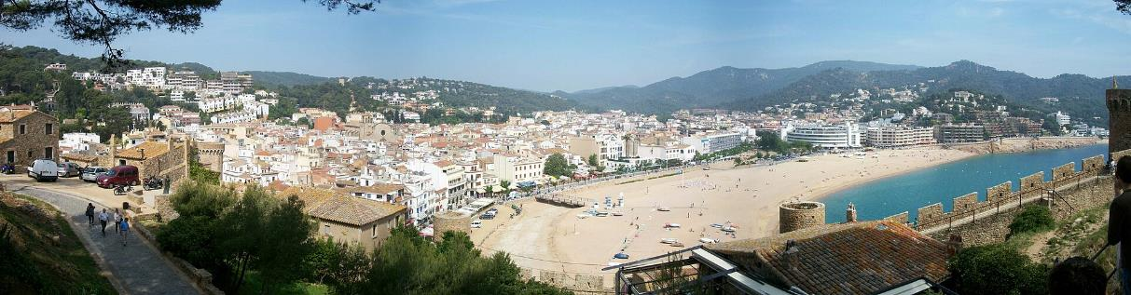
Lorient Vous Présent Tossa De Mar Et San Feliu De Guixols (Espagne)
Ville et plages de Tossa de Mar, Catalogne, Espagne

Slide 2
Tossa de Mar est une commune de la province de Gérone, en Catalogne, en Espagne, de la comarque de la Selva. Elle est une station balnéaire célèbre pour ses maisons blanches et ses nombreuses plages comme la plage Gran, la plage El Codolar et la plage de Mar Menuda. C’est un des quelques villages maritimes où la forêt arrive encore jusqu’à la mer. Il est divisé en deux parties différentes : la Vieille ville (Vila Vella) aussi appelée Ville Haute, aux murailles médiévales célèbres et la ville basse dont la superficie est plus importante et qui est plus urbanisée, plus moderne.

Slide 3
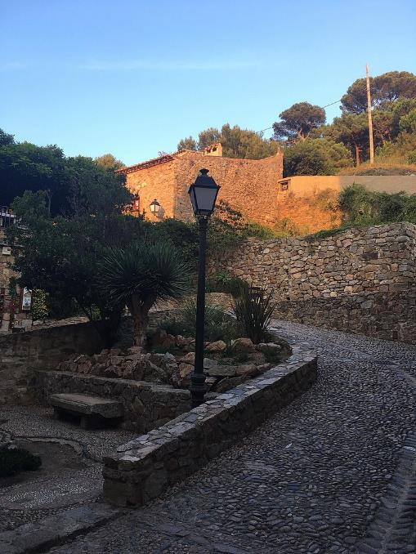
Vue de l'intérieur sur les fortifications situées à Tossa de Mar.

Slide 4
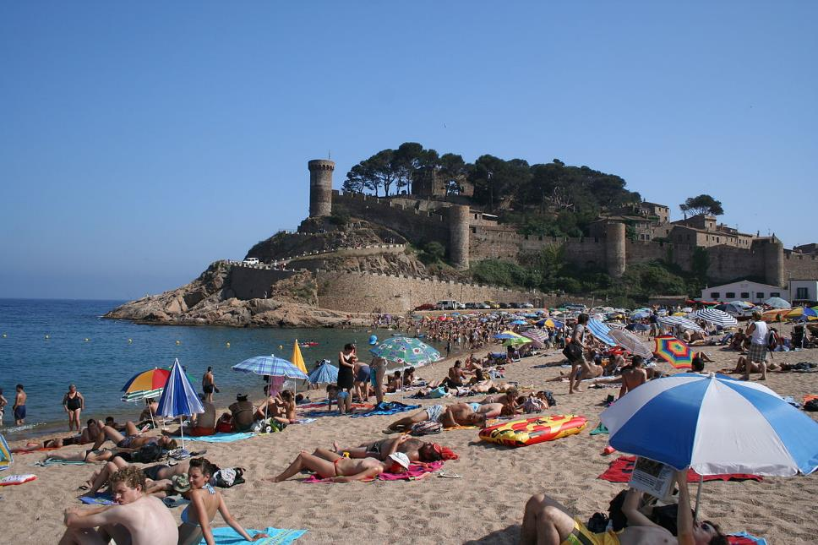
Vue du château de Tossa de Mar depuis la plage

Slide 5
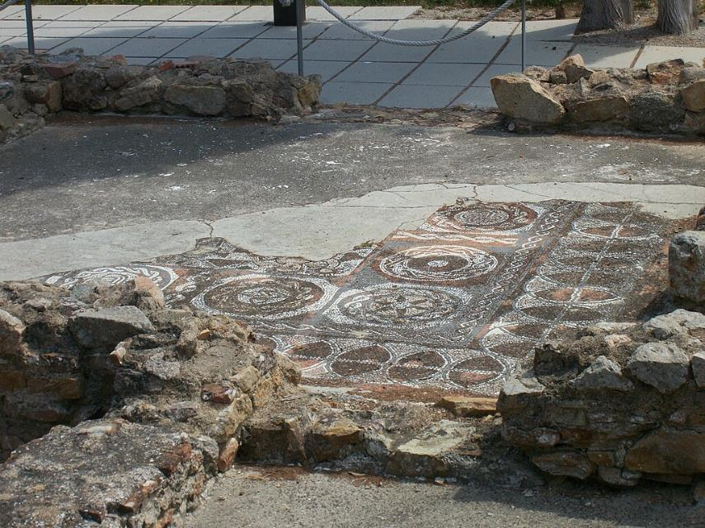
: Villa romaine d'Ametllers, Tossa De Mar, Catalogne, Espagne

Slide 6
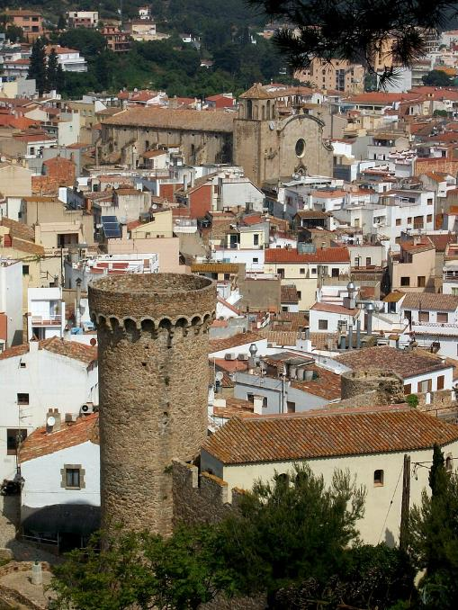
Enceinte et église paroissiale de Vila Vella, Tossa de Mar, Catalogne, Espagne

Slide 7
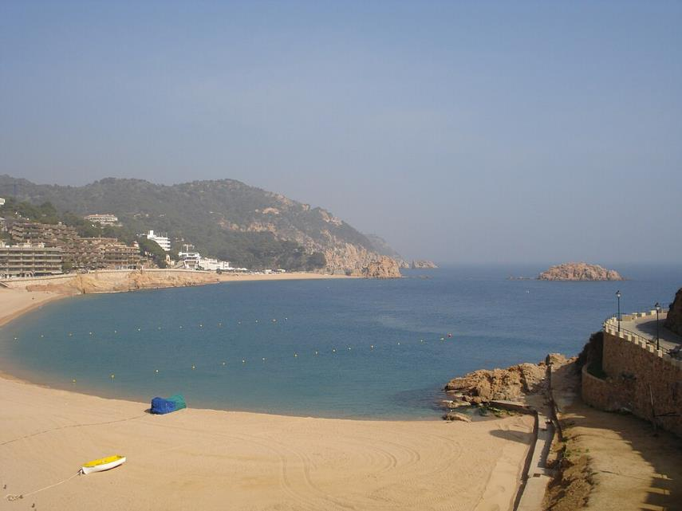
Plage en hiver

Slide 8
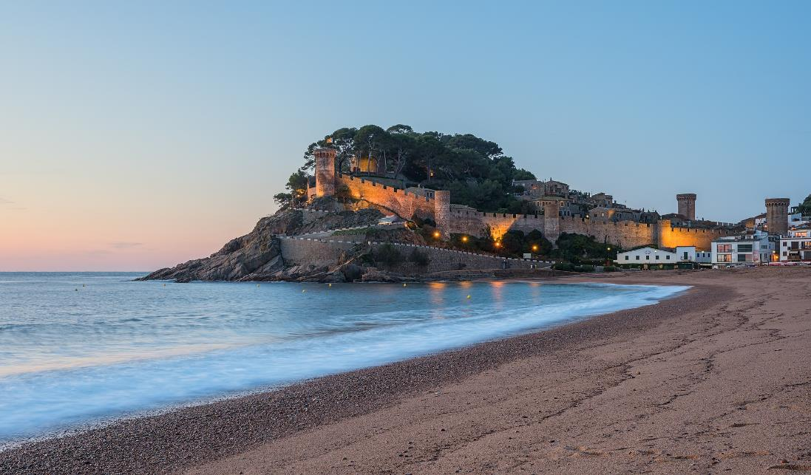
Le Castillo de Tosa de Mar

Slide 9
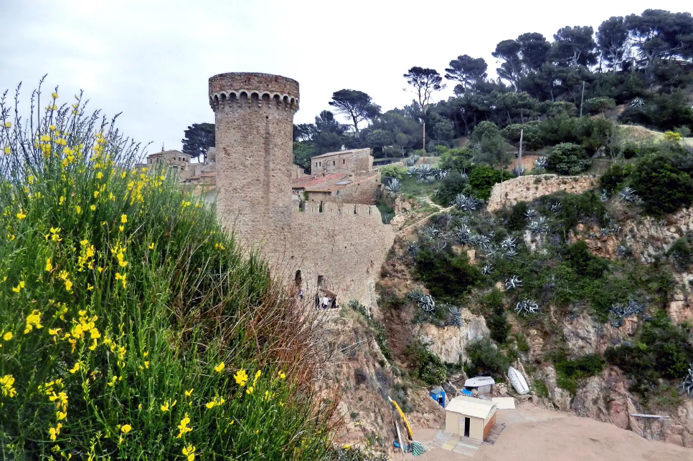
Phare et musée de Tossa de Mar

Slide 10
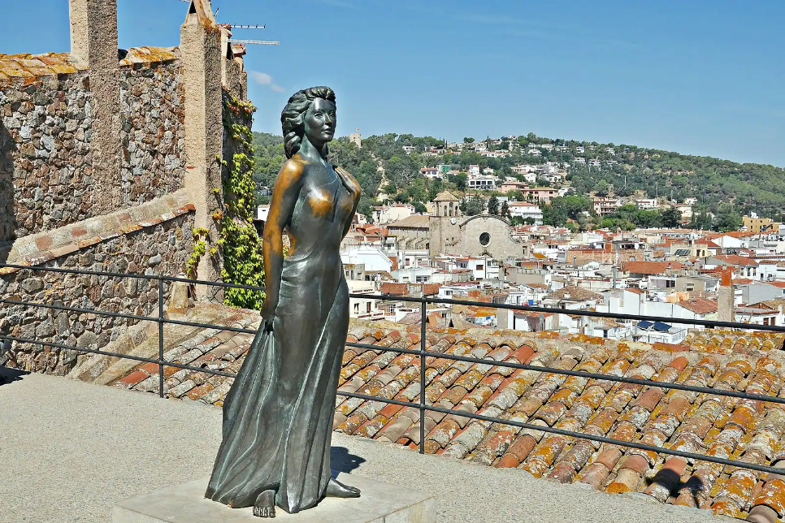
Statue d’Ava Gardner
Hommage à une ancienne diva d’Hollywood

Slide 11
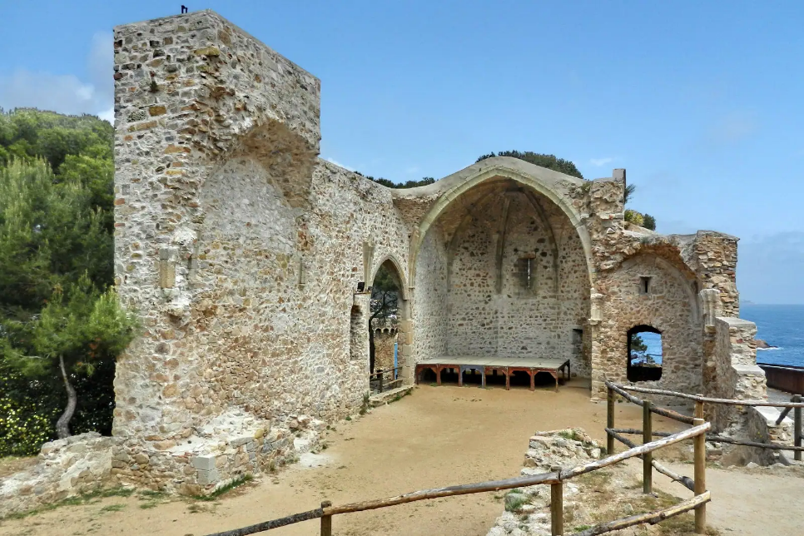
Ruines de l’église de Sant Vicenç

Slide 12
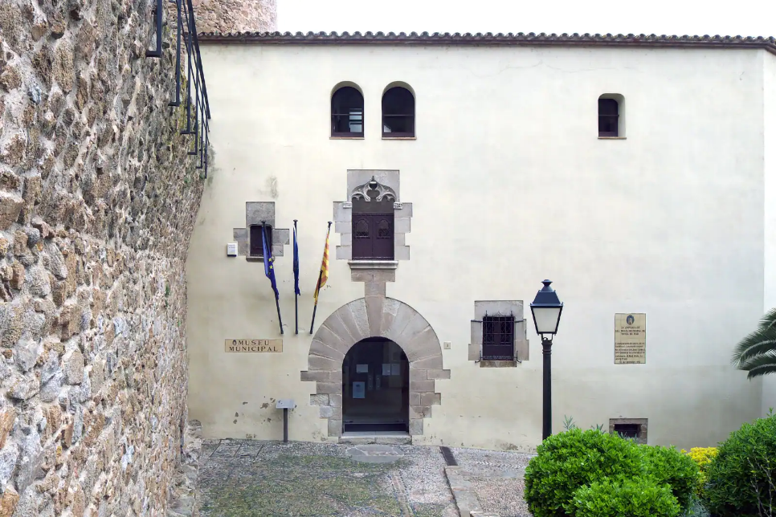
Le Musée municipal de Tossa de Mar
Un musée qui associe histoire ancienne et art contemporain

Slide 13
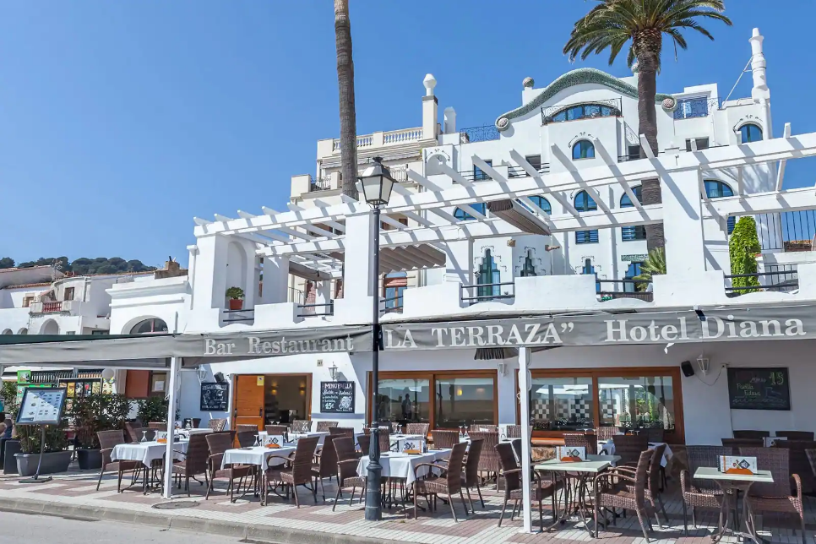
Casa Sans
Un hôtel à l’architecture singulière

Slide 14
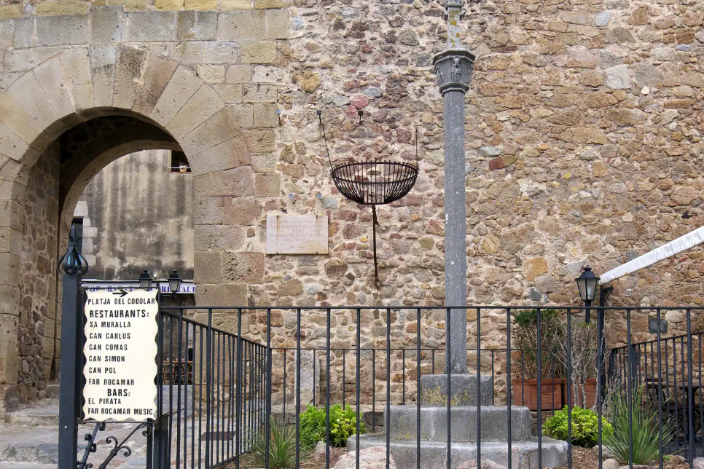
Creu de Terme
Un selfie devant une croix gothique monumentale

Slide 15
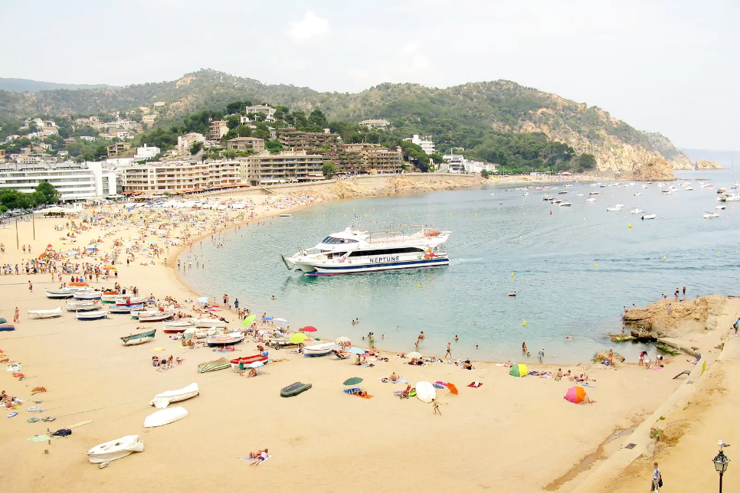
Platja Gran Tossa de Mar
Une baignade dans les eaux chaudes de la mer Méditerranée

Slide 16
Sant Feliu de Guíxols en catalan ou San Felíu de Guixols en espagnol, est une municipalité de la comarca du Bajo Ampurdán en Catalogne , en Espagne . Elle est située sur la Costa Brava et constitue un important port et centre touristique. Le quartier jouxte au nord la station balnéaire haut de gamme de s'Agaró construite autour de la plage de Sant Pol. Outre le tourisme et le port, l' industrie du liège est une industrie traditionnellement locale. La ville abrite un grand monastère qui abrite aujourd'hui le musée municipal et est un monument historico-artistique protégé.

Slide 17
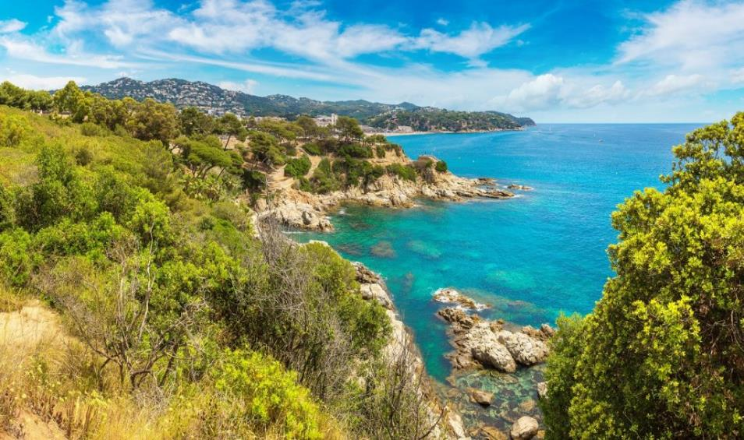
Longues plages de sable et criques intimes

Slide 18
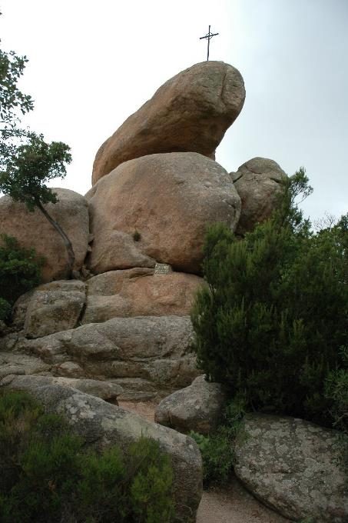
La pierre basculante.

Slide 19
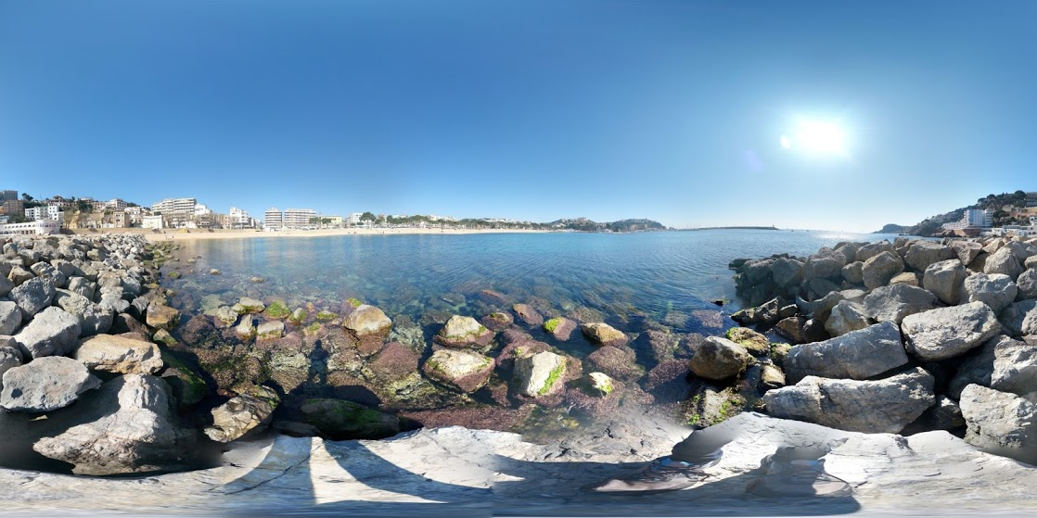
: Platja de Sant Feliu (Sant Feliu de Guíxols).

Slide 20
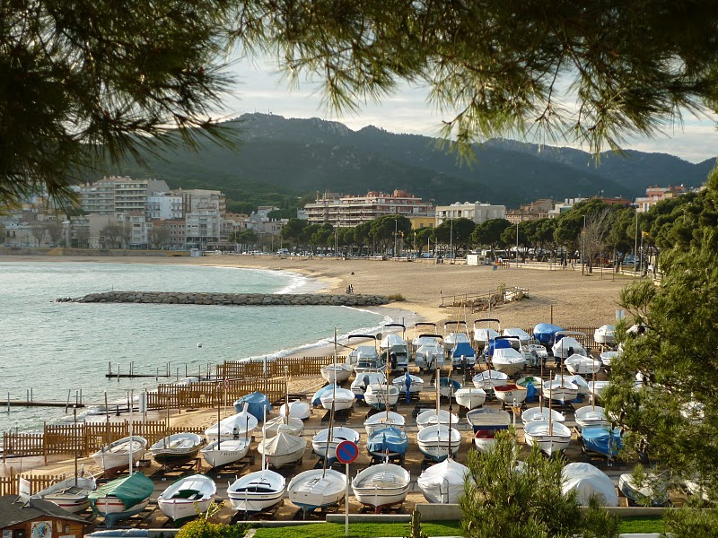
Baie de Sant Feliu.

Slide 21
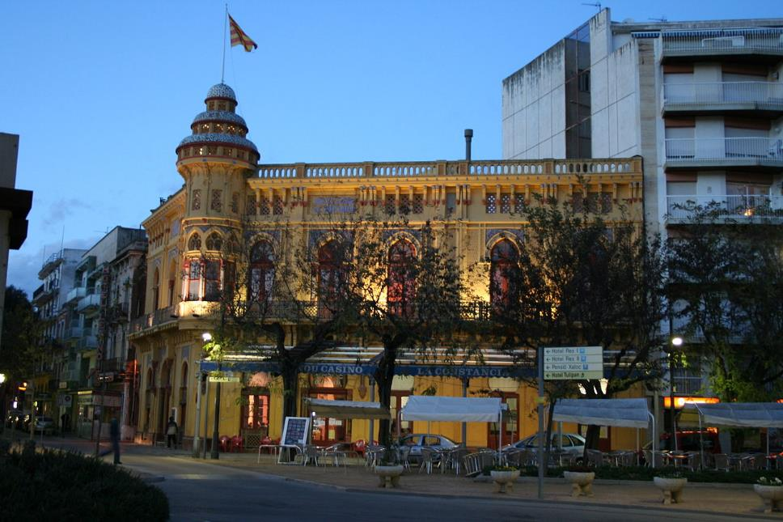
casino Sant Feliu de Guíxols

Slide 22
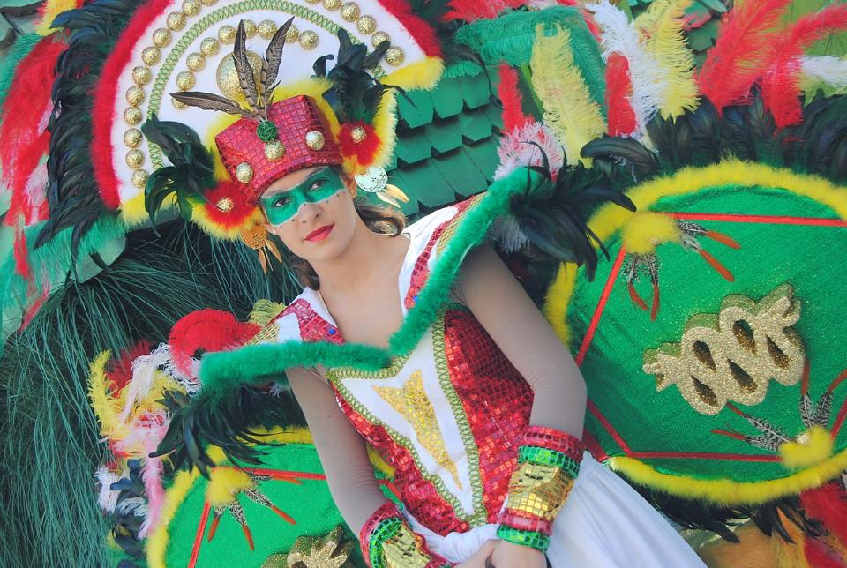
Carnaval de Sant Feliu de Guíxols

Slide 23
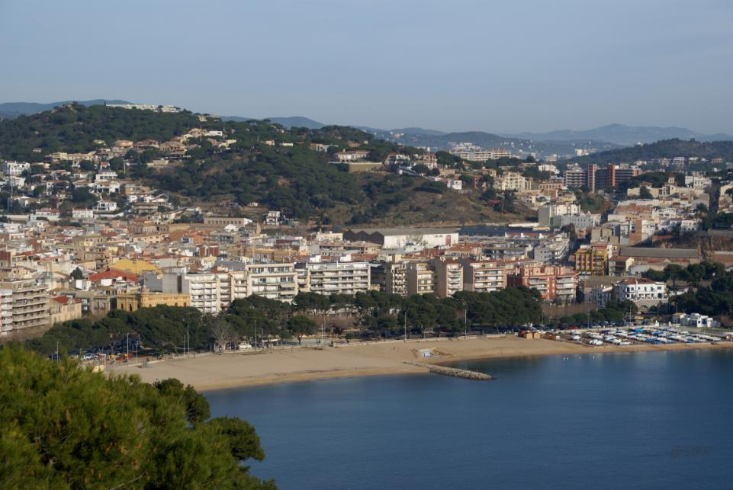
Panorama de la ville de Sant Feliu de Guíxols vist des de Sant Elm

Slide 24
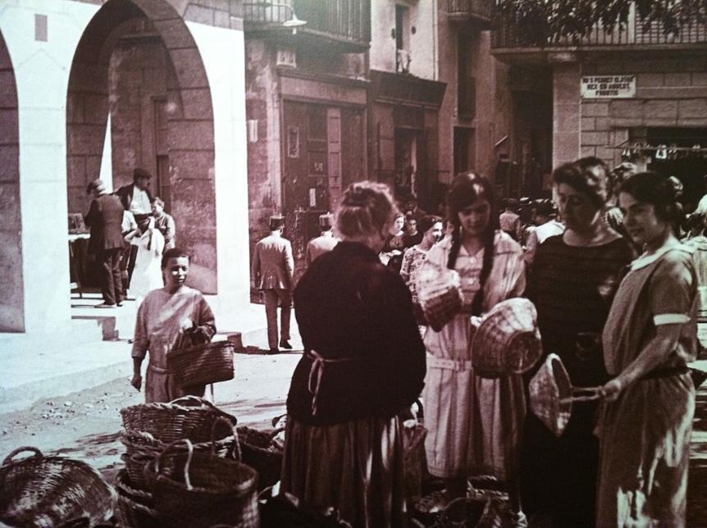
: Une scène de femmes catalanes au marché de Sant Feliu de Guíxols.

Slide 25
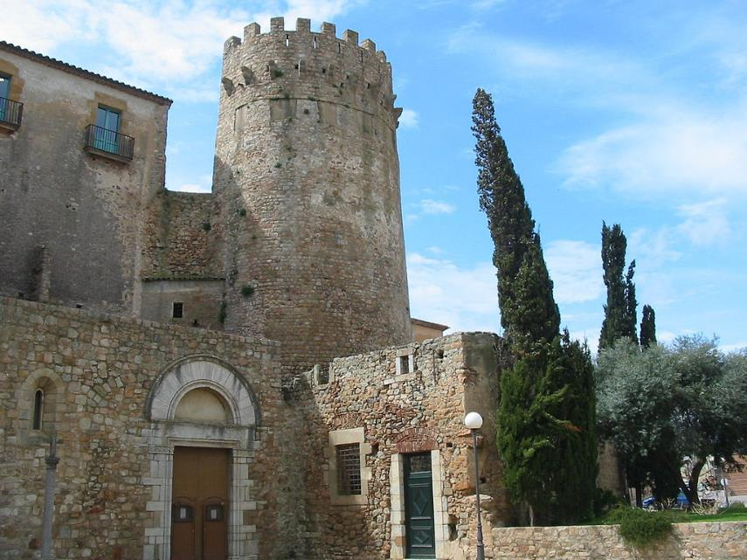
Monastère de Sant Feliu de Guíxols

Slide 26
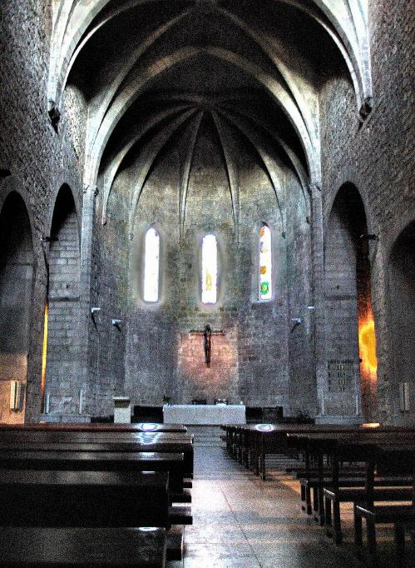
À l'intérieur du monastère de Sant Feliu de Guíxols

Slide 27
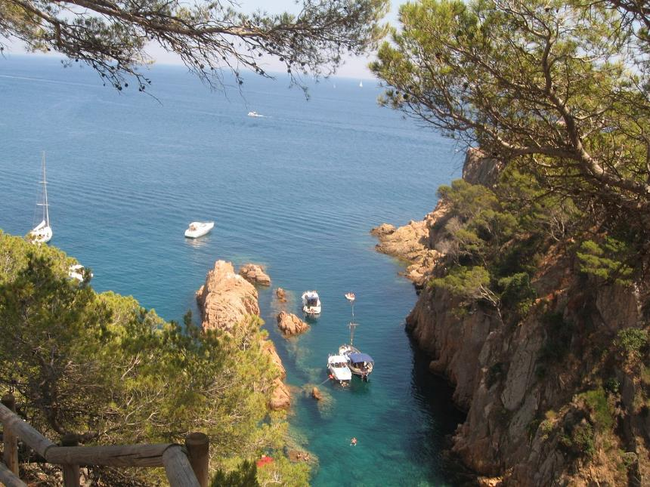
Sant Feliu de Guixols

Slide 28
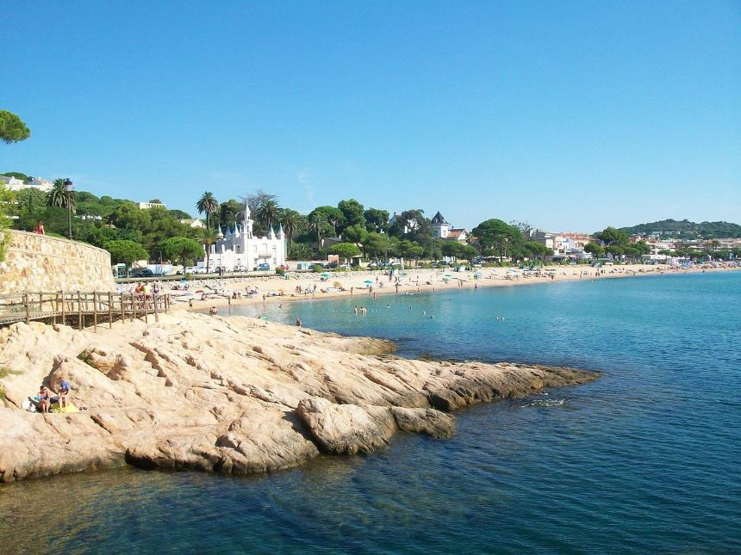

Slide 29
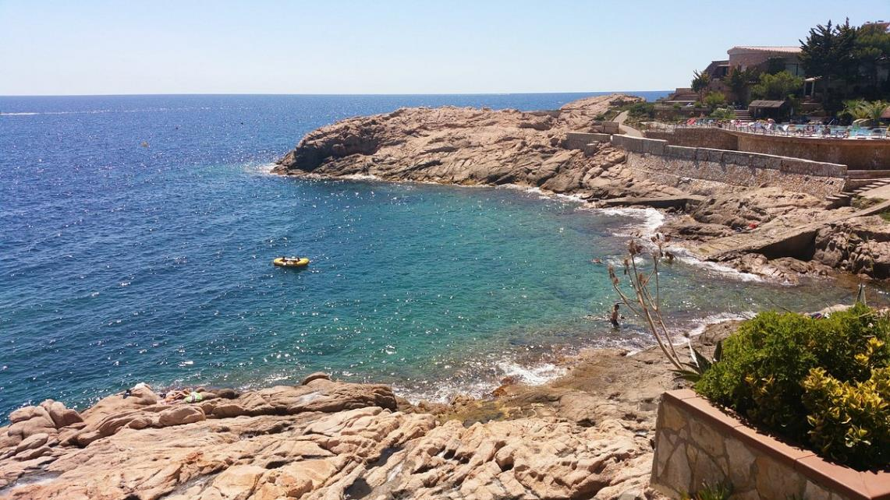

Slide 30
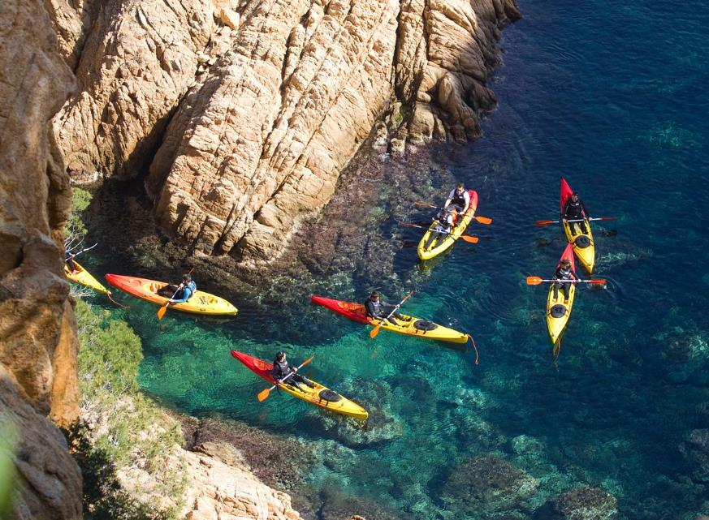

Slide 31
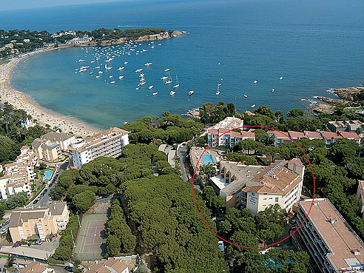

Slide 32
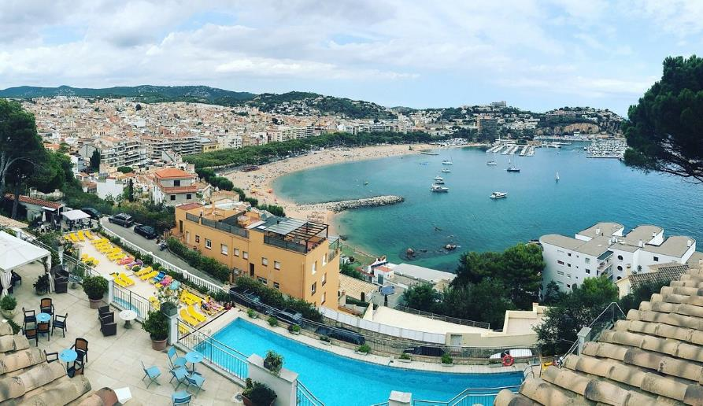
Lorient Vous a Présenté Tossa De Mar Et San Feliu De Guixols (Espagne )
Les Images Et Le Son Du net
Daniel
Sant Feliu de Guixols

